Slide 1
U-net
2023.07.09 (일)
2018112007 이승현

Slide 2
Model Structure
점진적으로 넓은 범위의 이미지 픽셀을 보며 의미정보(Context Information)을 추출하는 수축 경로(Contracting Path)
3x3 사이즈의 kernel을 가진 CNN(3x3 CNN)을 2번 적용
stride = 2의 2x2 max pooling을 적용해 너비와 높이를 반으로 줄여버립니다(downsampling)
Downsampling 할 때 마다 채널(Channel)의 수를 2배 증가시키면서 진행
의미정보를 픽셀 위치정보와 결합(Localization)하여 각 픽셀마다 어떤 객체에 속하는지를 구분하는 확장 경로(Expansive Path)
contracting path와 좌우로 대칭되는 구조
3x3 CNN을 2번 적용한 뒤 feature map의 너비와 높이를 2배로 늘리는(upsampling) 과정을 여러번 반복
Upsampling 할 때 마다 채널(Channel)의 수를 2배 감소시키면서 진행
contracting path에서 같은 층에 있는 feature map과 concatenation 진행(skip connection)

Slide 3
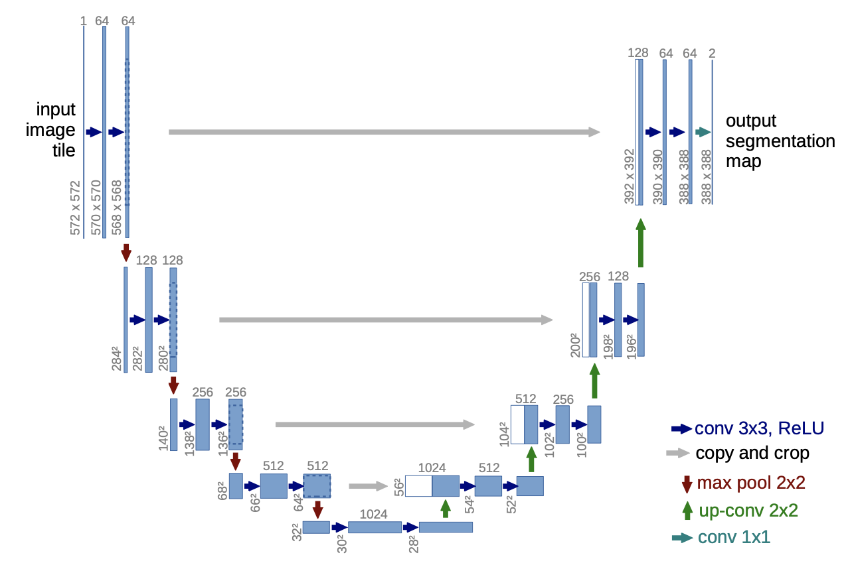
Model Structure

Slide 4
Training
Overlap-tile strategy : 큰 이미지를 겹치는 부분이 있도록 일정크기로 나누고 모델의 Input으로 활용합니다.
Mirroring Extrapolate : 이미지의 경계(Border)부분을 거울이 반사된 것처럼 확장하여 Input으로 활용합니다.
Weight Loss : 모델이 객체간 경계를 구분할 수 있도록 Weight Loss를 구성하고 학습합니다.
Data Augmentation : 적은 데이터로 모델을 잘 학습할 수 있도록 데이터 증강 방법을 활용합니다.

Slide 5
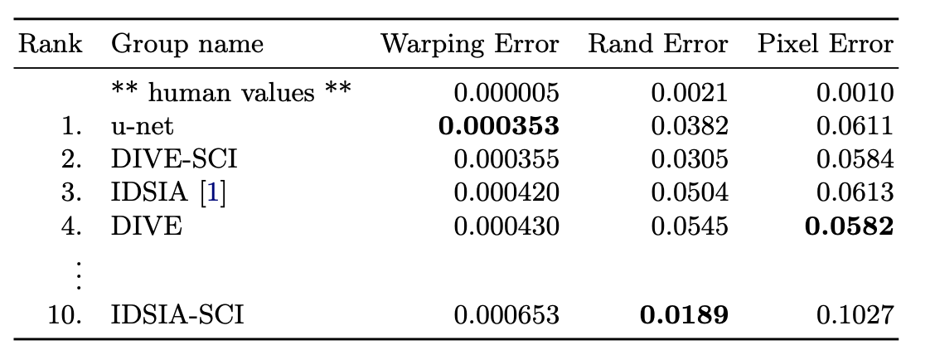
Experiment
EM Segmentation challenge의 Dataset을 사용한 각 모델 별 정확도 비교

Slide 6
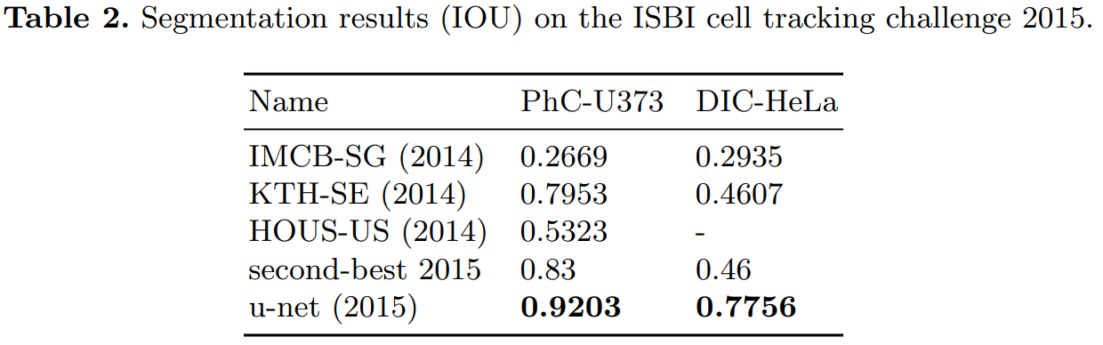
Experiment
세포 분류 대회인 ISBI cell tracking challenge 2015 에서 모델의 성능을 평가

Slide 7
장단점
장점
업샘플링과 컨볼루션 연산을 통해 이미지 크기를 확대하고, 특징 맵을 복원함으로써 고해상도의 정확한 세그멘테이션 결과를 얻을 수 있다.
스킵 커넥션을 사용하여 이전 레이어의 특징 맵과 상위 레이어의 특징 맵을 결함함으로써 저수준 및 고수준의 시맨틱 정보를 동시에 활용하여 더 정확한 세그멘테이션을 수행할 수 있다.
신경망의 구조와 데이터 확장(데이터 증강) 기법을 통해 모델이 적은 양의 학습 데이터에서도 일반화할 수 있는 능력을 갖추고 있다.
단점
스킵 커넥션을 통해 특징을 통합하는 것은 유용하지만, 경계 정확도에 대한 한계가 있을 수 있다.
풀링과 업샘플링 과정에서 많은 계산 및 메모리를 필요로 한다.

